Slide 1
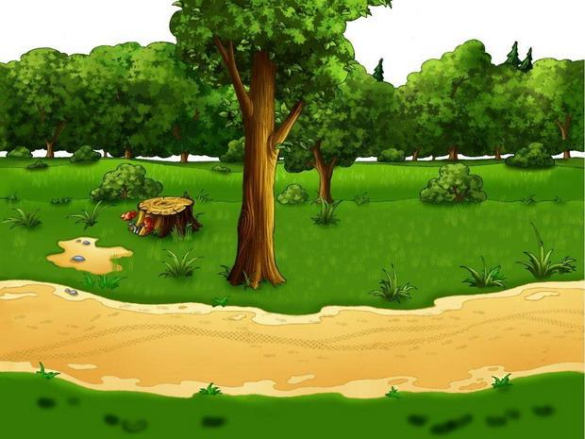
О, если бы лес умел говорить!
1 часть
Автор презентации: методист отдела экопросвещения
БУ Природный парк «Нумто» Шишкова Елена Николаевна
г. Белоярский 2013 год

Slide 2
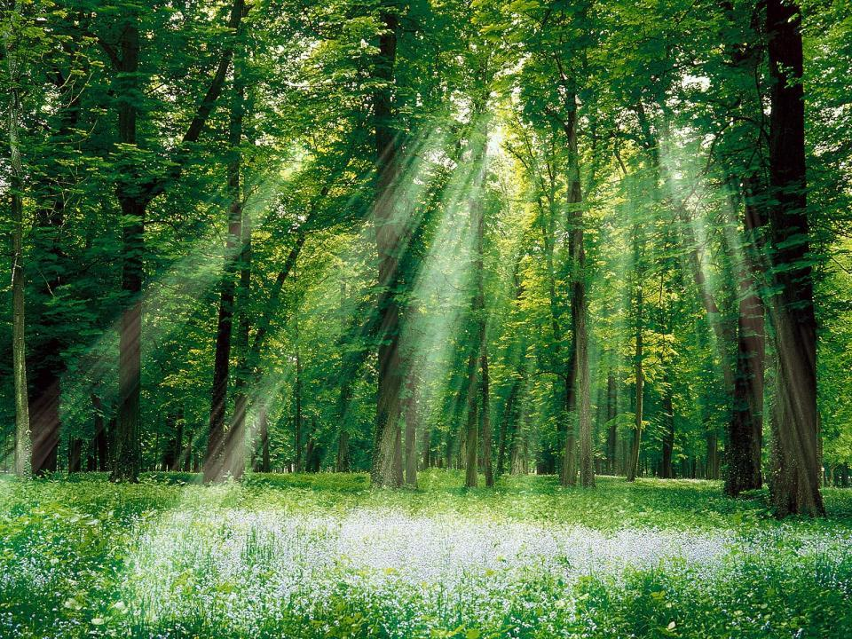

Slide 3
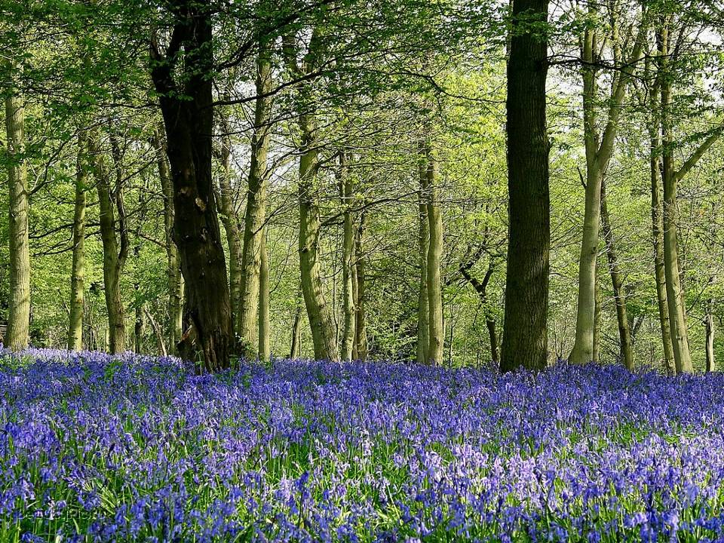
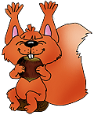
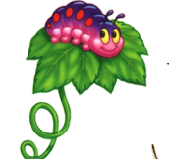
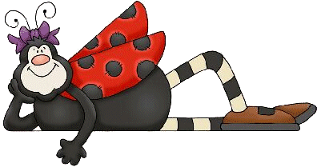

Slide 4
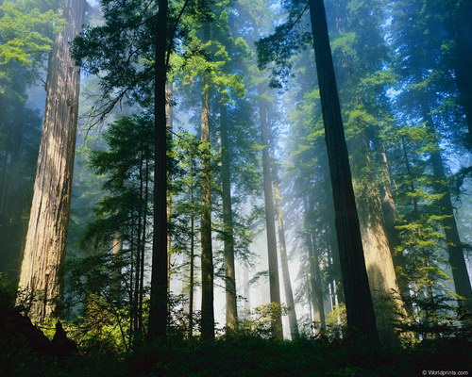
Давайте с вами познакомимся с лесными обитателями, отгадав несколько загадок:

Slide 5
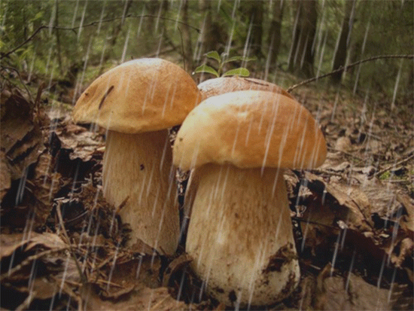
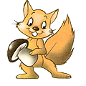
Маленький Тимошка, голова да ножка,
подрастет немножко, попадет в лукошко.
Гриб

Slide 6
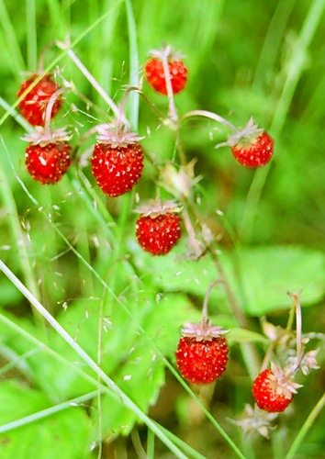
Подмигнет тебе украдкой
Из травы фонарик сладкий.
Земляника

Slide 7
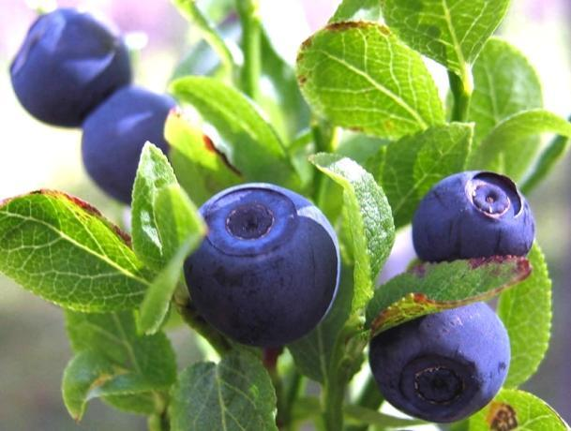
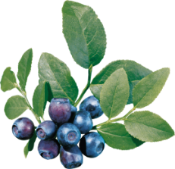
Под листом на каждой ветке Сидят маленькие детки. Тот, кто деток соберет, Руки вымажет и рот.
Черника

Slide 8
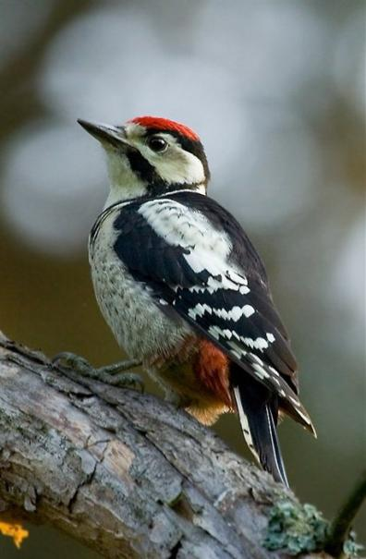
Черный жилет, красный берет, нос,
как топор, хвост как упор.
Дятел

Slide 9
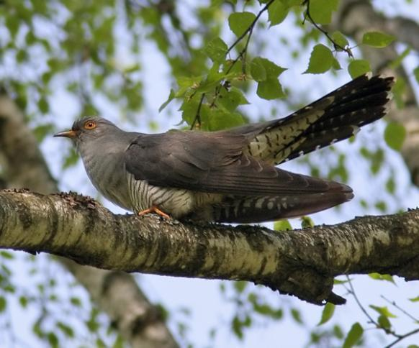
Птица эта не поет, гнезд она себе не вьет,
И яйцо всегда одно не в свое кладет гнездо.
Кукушка

Slide 10
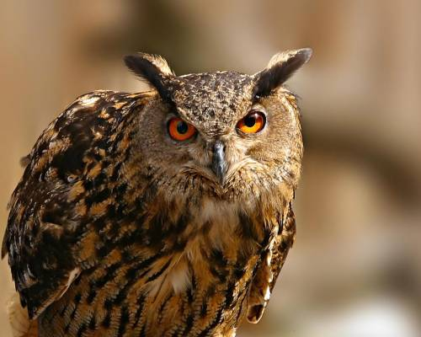
Угадайте, что за птица
Света яркого боится, Клюв крючком, глаз пятачком?
Сова

Slide 11
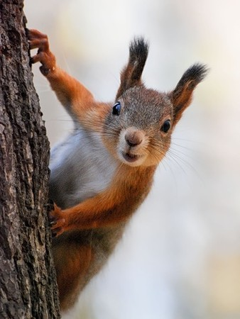
Кто по соснам и по елям ловко скачет, ветки гнёт, видит,
шишки где поспели, и себе в дупло несёт?
Белка

Slide 12
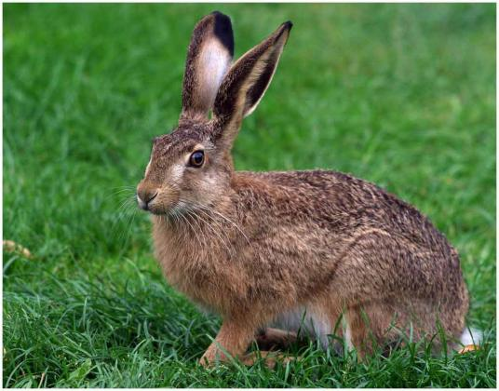
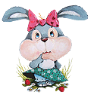
Много бед таят леса. Волк, медведь там и лиса! Наш зверек живет в тревоге, От беды уносит ноги... Ну-ка, быстро отгадай-ка, Как зверек зовется? ...
Заяц

Slide 13
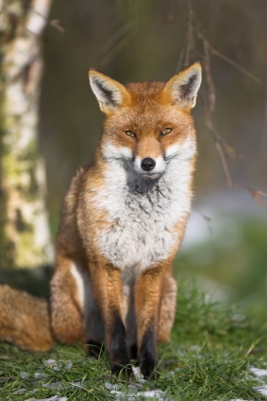
За деревьями, кустами, Промелькнуло будто пламя, Промелькнуло, пробежало... Нет ни дыма, ни пожара.
Лиса

Slide 14
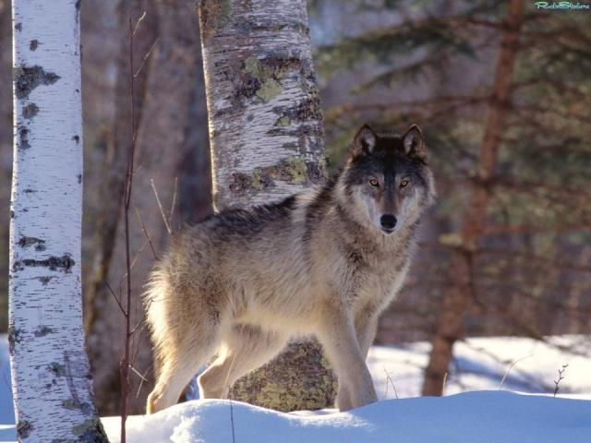
Кто осенью холодной Ходит хмурый и голодный?
Волк

Slide 15
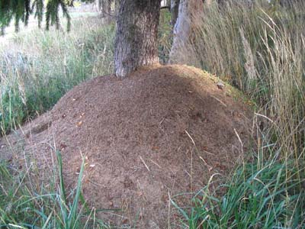
Возле ёлок из иголок
Летним днём построен дом,
За травой не виден он,
А жильцов в нём миллион.
Муравейник

